Slide 1
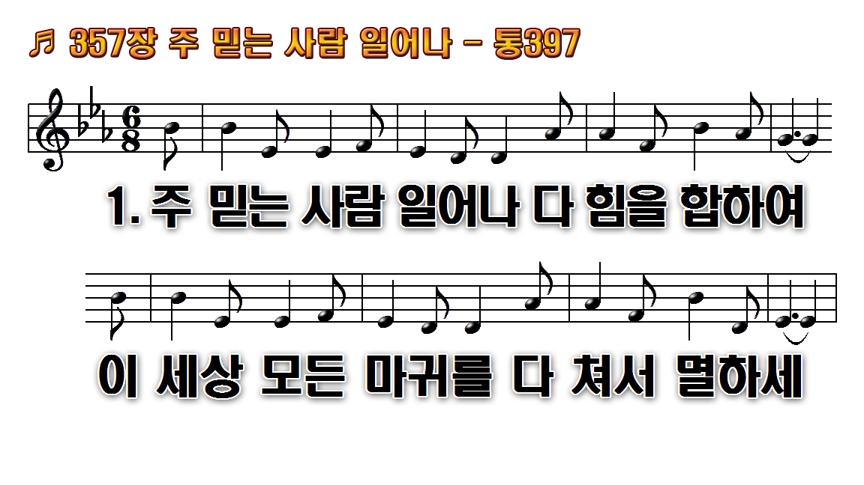
1.주 믿는 사람 일어나 다 힘을
2.온 인류 마귀 궤휼로 큰 죄에
3.끝까지 이긴 자에게 흰옷을

Slide 2
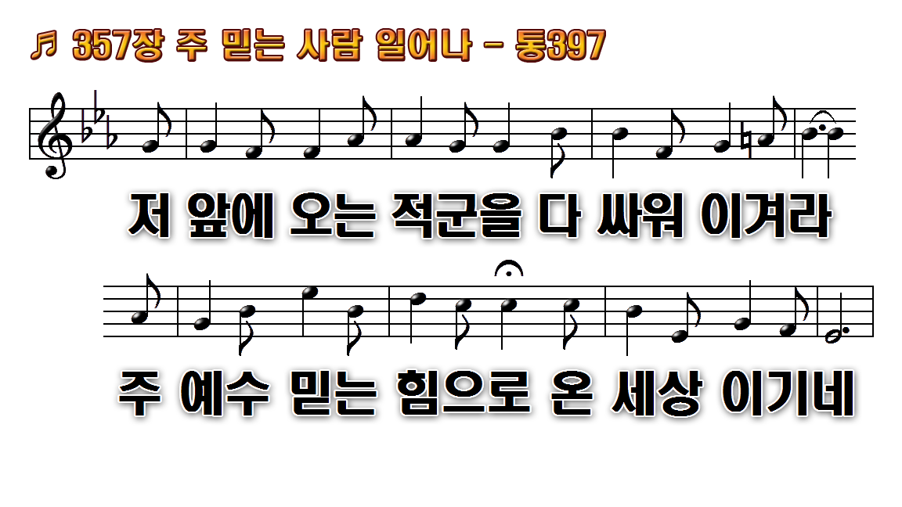
1.주 믿는 사람 일어나 다 힘을
2.온 인류 마귀 궤휼로 큰 죄에
3.끝까지 이긴 자에게 흰옷을

Slide 3
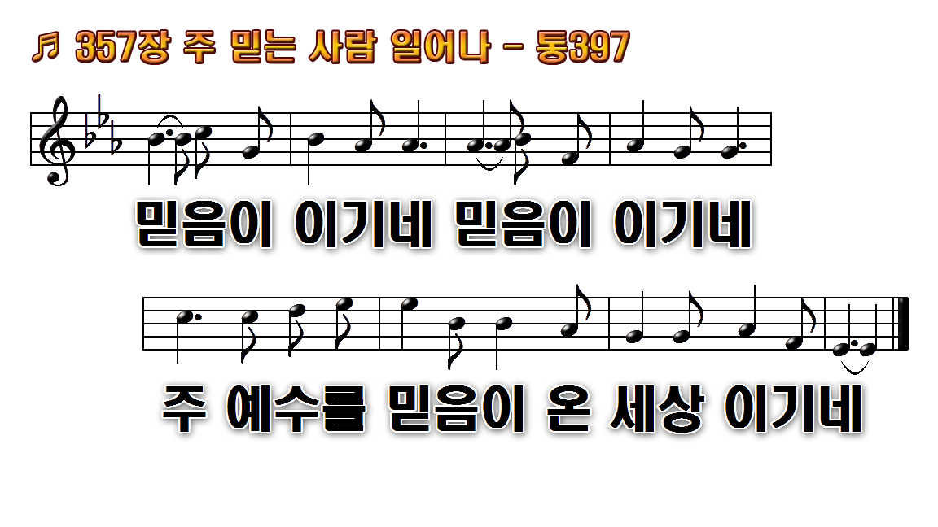
1.주 믿는 사람 일어나 다 힘을
2.온 인류 마귀 궤휼로 큰 죄에
3.끝까지 이긴 자에게 흰옷을

Slide 4
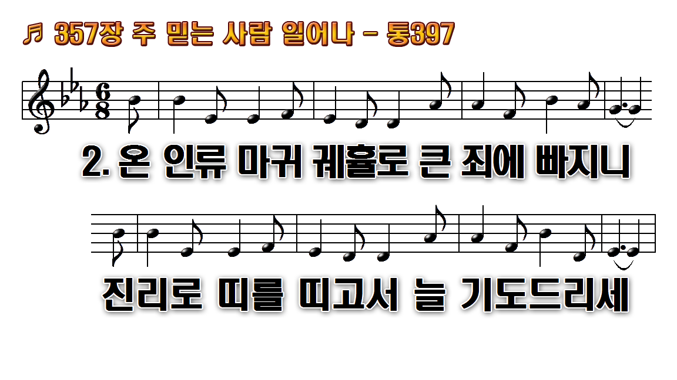
1.주 믿는 사람 일어나 다 힘을
2.온 인류 마귀 궤휼로 큰 죄에
3.끝까지 이긴 자에게 흰옷을

Slide 5
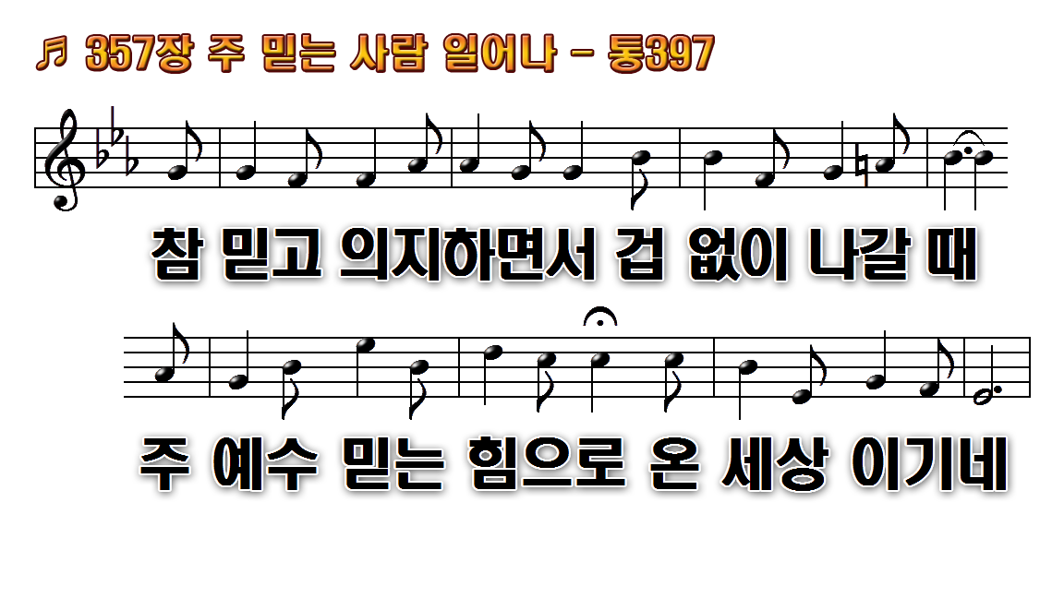
1.주 믿는 사람 일어나 다 힘을
2.온 인류 마귀 궤휼로 큰 죄에
3.끝까지 이긴 자에게 흰옷을

Slide 6
1.주 믿는 사람 일어나 다 힘을
2.온 인류 마귀 궤휼로 큰 죄에
3.끝까지 이긴 자에게 흰옷을

Slide 7
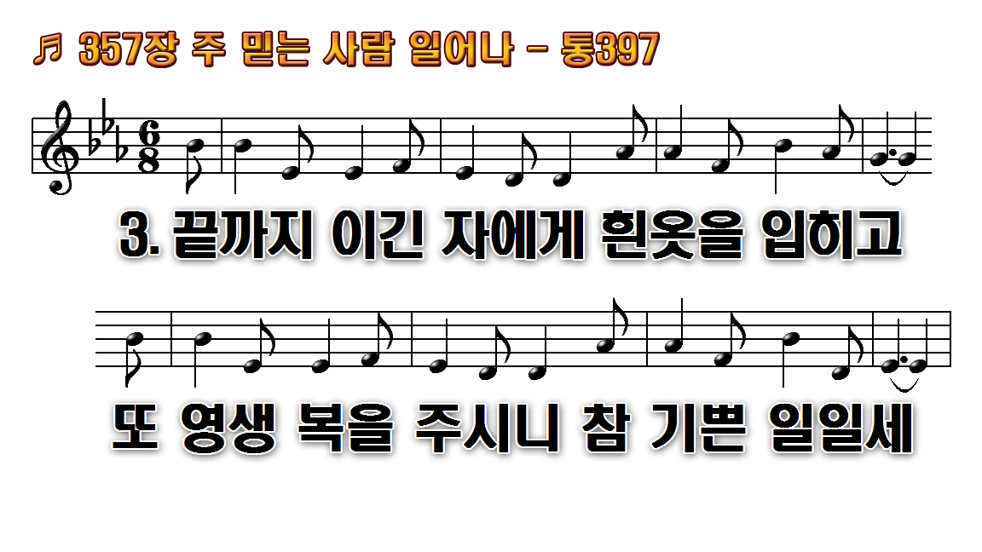
1.주 믿는 사람 일어나 다 힘을
2.온 인류 마귀 궤휼로 큰 죄에
3.끝까지 이긴 자에게 흰옷을

Slide 8

1.주 믿는 사람 일어나 다 힘을
2.온 인류 마귀 궤휼로 큰 죄에
3.끝까지 이긴 자에게 흰옷을

Slide 9
1.주 믿는 사람 일어나 다 힘을
2.온 인류 마귀 궤휼로 큰 죄에
3.끝까지 이긴 자에게 흰옷을

Slide 10
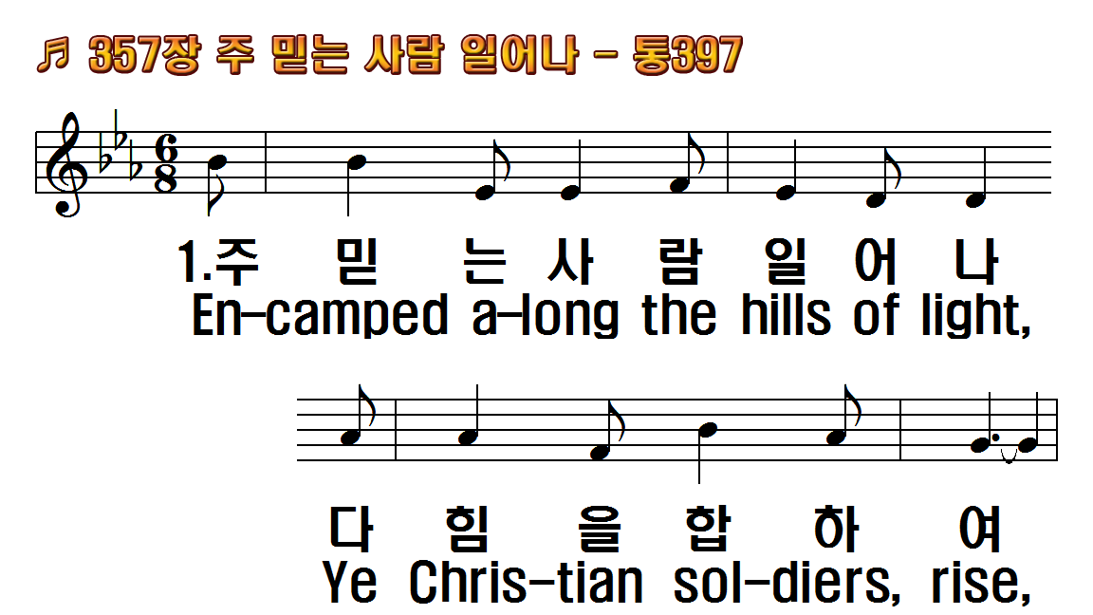
1.주 믿는 사람 일어나
2.온 인류 마귀 궤휼로
3.끝까지 이긴 자에게
후.믿음이 이기네 믿음이 이기네
1.Encamped along the hills of
2.On ev'ry hand the foe we
3.To him that overcomes the
R.Faith is the victory! Faith is

Slide 11
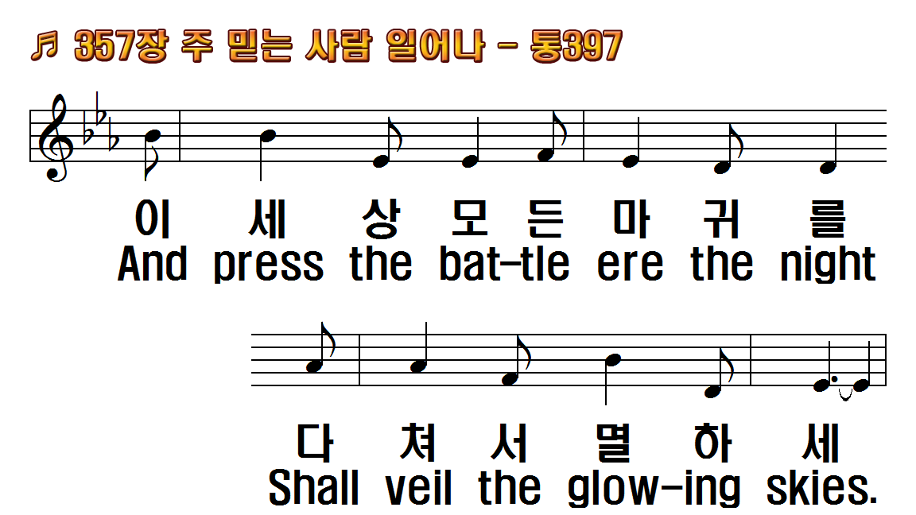
1.주 믿는 사람 일어나
2.온 인류 마귀 궤휼로
3.끝까지 이긴 자에게
후.믿음이 이기네 믿음이 이기네
1.Encamped along the hills of
2.On ev'ry hand the foe we
3.To him that overcomes the
R.Faith is the victory! Faith is

Slide 12
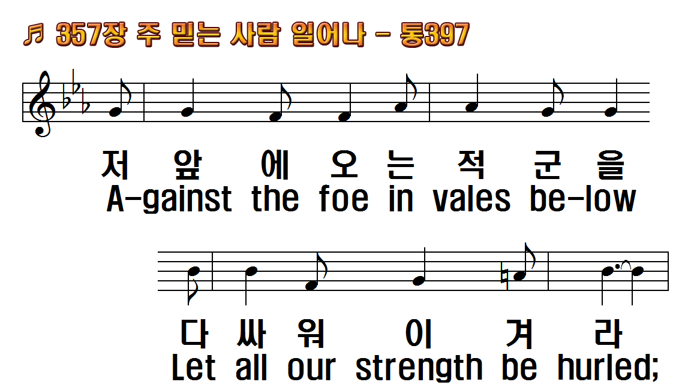
1.주 믿는 사람 일어나
2.온 인류 마귀 궤휼로
3.끝까지 이긴 자에게
후.믿음이 이기네 믿음이 이기네
1.Encamped along the hills of
2.On ev'ry hand the foe we
3.To him that overcomes the
R.Faith is the victory! Faith is

Slide 13
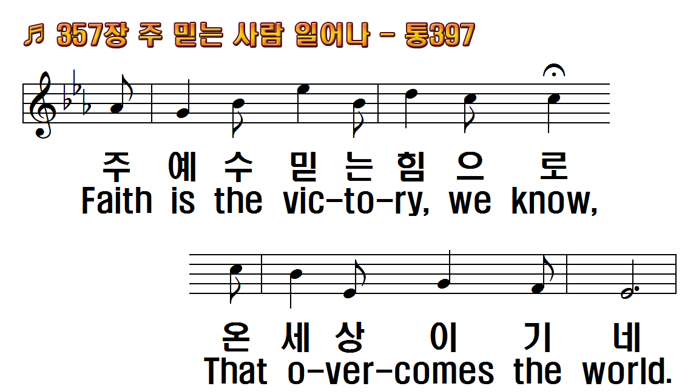
1.주 믿는 사람 일어나
2.온 인류 마귀 궤휼로
3.끝까지 이긴 자에게
후.믿음이 이기네 믿음이 이기네
1.Encamped along the hills of
2.On ev'ry hand the foe we
3.To him that overcomes the
R.Faith is the victory! Faith is

Slide 14
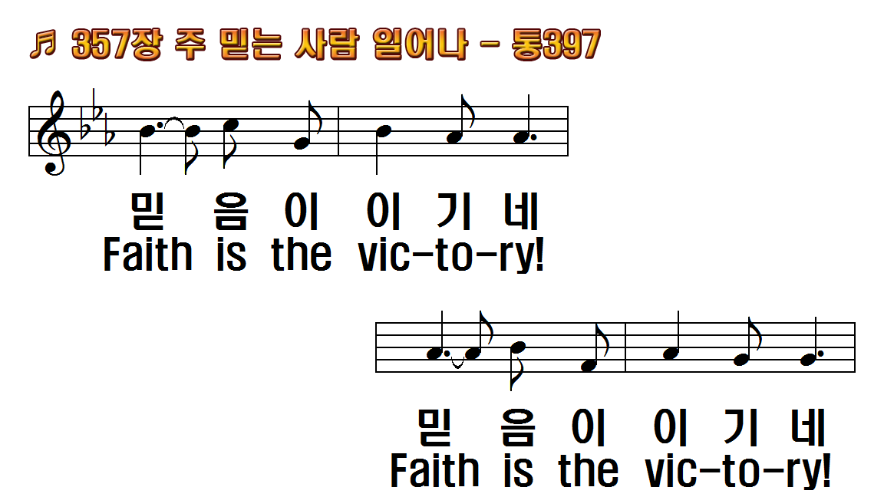
1.주 믿는 사람 일어나
2.온 인류 마귀 궤휼로
3.끝까지 이긴 자에게
후.믿음이 이기네 믿음이 이기네
1.Encamped along the hills of
2.On ev'ry hand the foe we
3.To him that overcomes the
R.Faith is the victory! Faith is

Slide 15
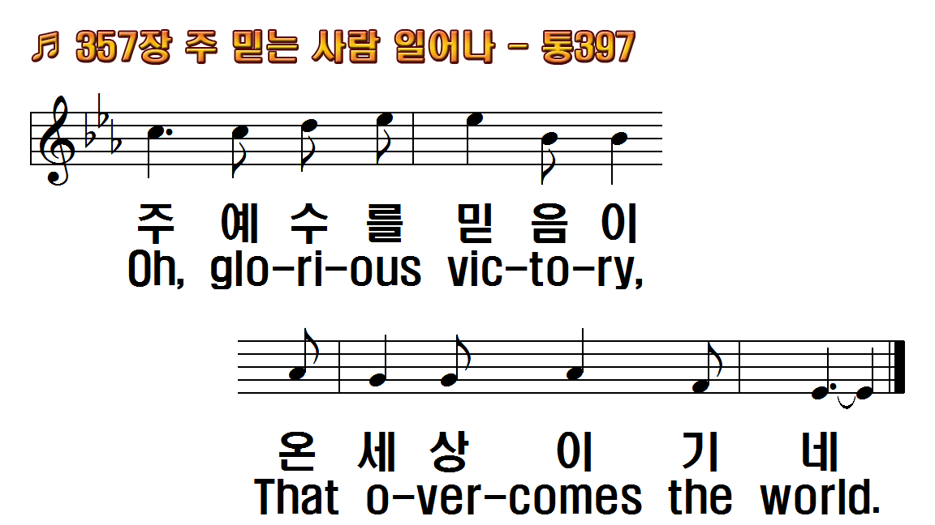
1.주 믿는 사람 일어나
2.온 인류 마귀 궤휼로
3.끝까지 이긴 자에게
후.믿음이 이기네 믿음이 이기네
1.Encamped along the hills of
2.On ev'ry hand the foe we
3.To him that overcomes the
R.Faith is the victory! Faith is

Slide 16
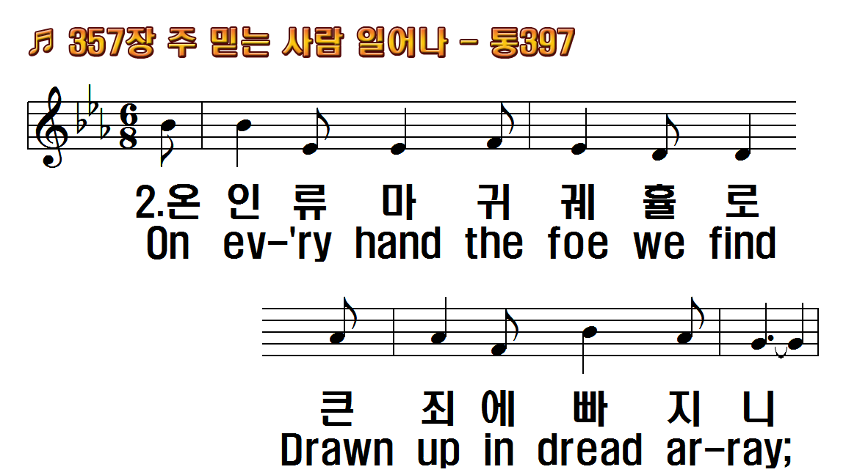
1.주 믿는 사람 일어나
2.온 인류 마귀 궤휼로
3.끝까지 이긴 자에게
후.믿음이 이기네 믿음이 이기네
1.Encamped along the hills of
2.On ev'ry hand the foe we
3.To him that overcomes the
R.Faith is the victory! Faith is

Slide 17
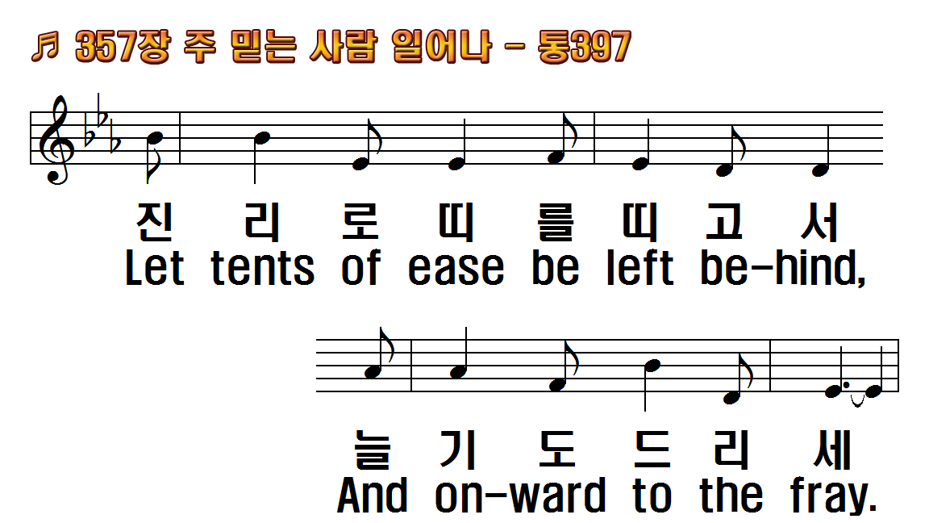
1.주 믿는 사람 일어나
2.온 인류 마귀 궤휼로
3.끝까지 이긴 자에게
후.믿음이 이기네 믿음이 이기네
1.Encamped along the hills of
2.On ev'ry hand the foe we
3.To him that overcomes the
R.Faith is the victory! Faith is

Slide 18
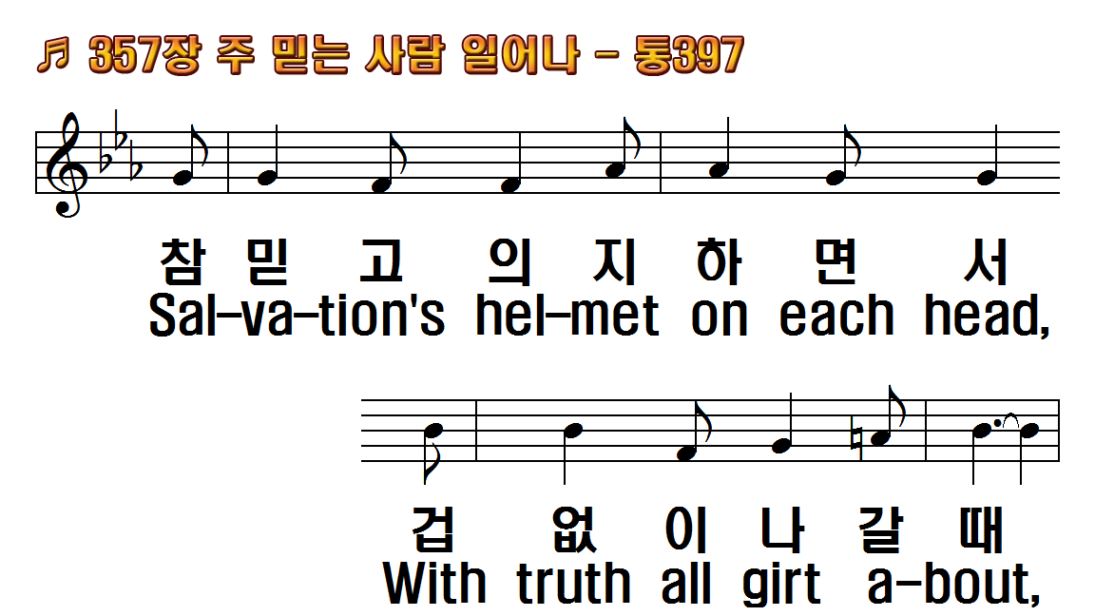
1.주 믿는 사람 일어나
2.온 인류 마귀 궤휼로
3.끝까지 이긴 자에게
후.믿음이 이기네 믿음이 이기네
1.Encamped along the hills of
2.On ev'ry hand the foe we
3.To him that overcomes the
R.Faith is the victory! Faith is

Slide 19
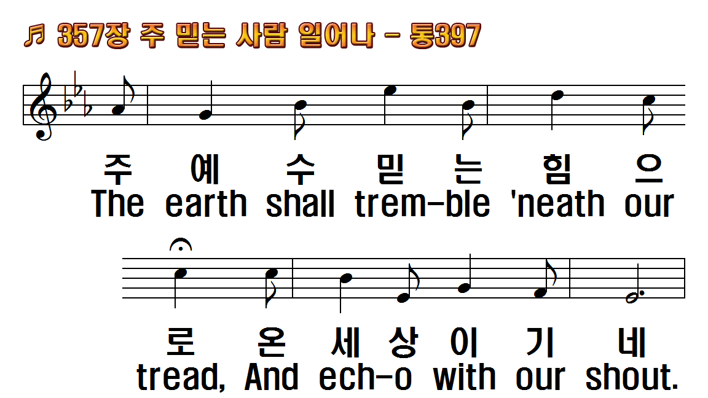
1.주 믿는 사람 일어나
2.온 인류 마귀 궤휼로
3.끝까지 이긴 자에게
후.믿음이 이기네 믿음이 이기네
1.Encamped along the hills of
2.On ev'ry hand the foe we
3.To him that overcomes the
R.Faith is the victory! Faith is

Slide 20
1.주 믿는 사람 일어나
2.온 인류 마귀 궤휼로
3.끝까지 이긴 자에게
후.믿음이 이기네 믿음이 이기네
1.Encamped along the hills of
2.On ev'ry hand the foe we
3.To him that overcomes the
R.Faith is the victory! Faith is

Slide 21
1.주 믿는 사람 일어나
2.온 인류 마귀 궤휼로
3.끝까지 이긴 자에게
후.믿음이 이기네 믿음이 이기네
1.Encamped along the hills of
2.On ev'ry hand the foe we
3.To him that overcomes the
R.Faith is the victory! Faith is

Slide 22
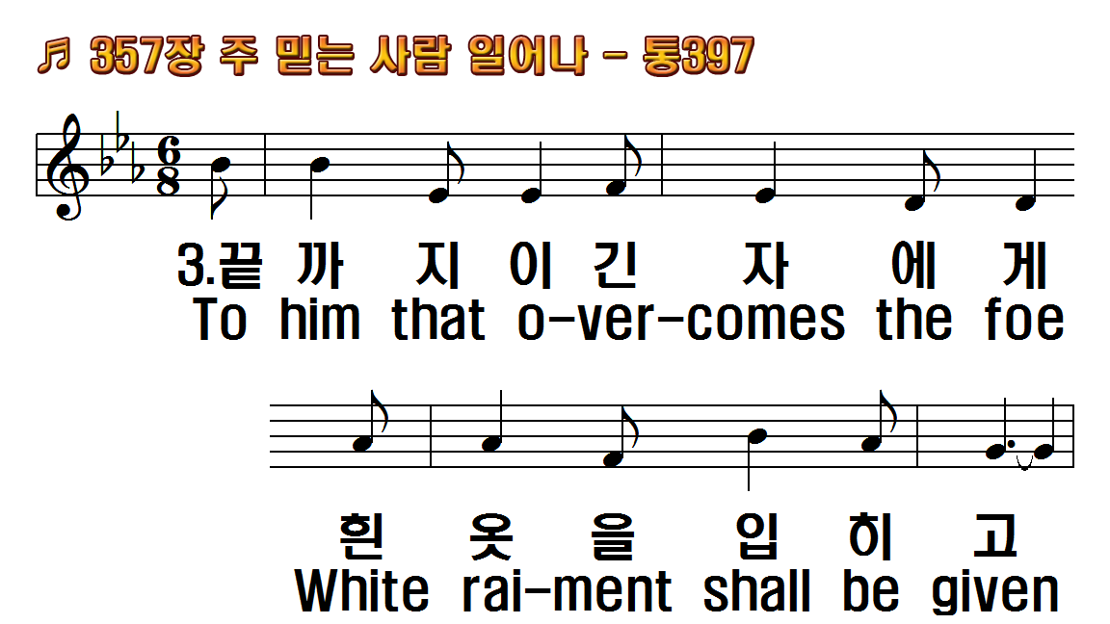
1.주 믿는 사람 일어나
2.온 인류 마귀 궤휼로
3.끝까지 이긴 자에게
후.믿음이 이기네 믿음이 이기네
1.Encamped along the hills of
2.On ev'ry hand the foe we
3.To him that overcomes the
R.Faith is the victory! Faith is

Slide 23
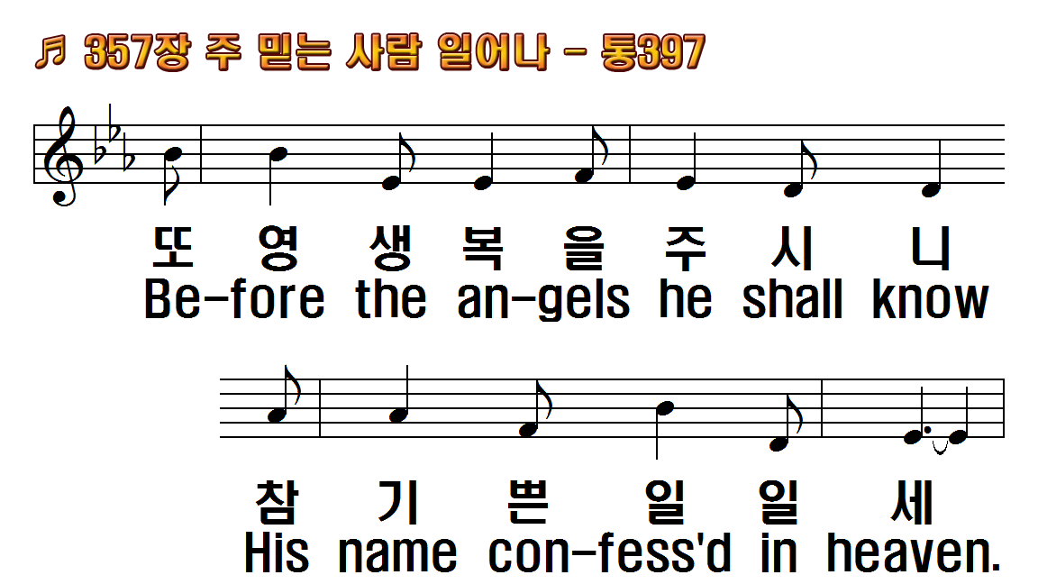
1.주 믿는 사람 일어나
2.온 인류 마귀 궤휼로
3.끝까지 이긴 자에게
후.믿음이 이기네 믿음이 이기네
1.Encamped along the hills of
2.On ev'ry hand the foe we
3.To him that overcomes the
R.Faith is the victory! Faith is

Slide 24
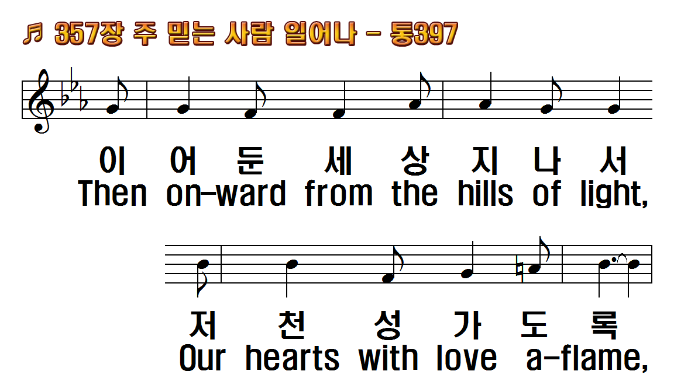
1.주 믿는 사람 일어나
2.온 인류 마귀 궤휼로
3.끝까지 이긴 자에게
후.믿음이 이기네 믿음이 이기네
1.Encamped along the hills of
2.On ev'ry hand the foe we
3.To him that overcomes the
R.Faith is the victory! Faith is

Slide 25
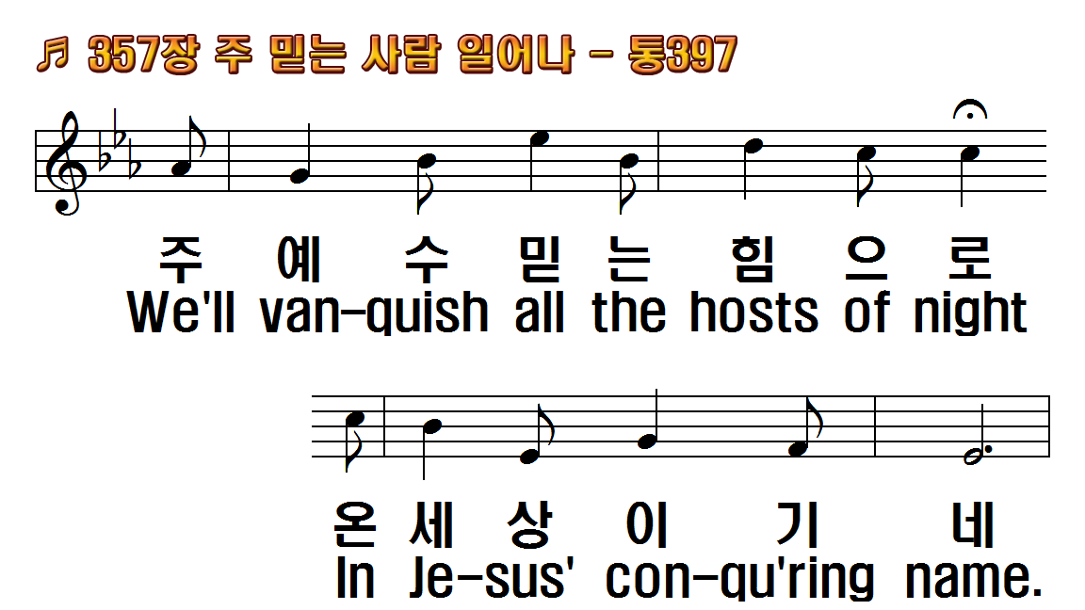
1.주 믿는 사람 일어나
2.온 인류 마귀 궤휼로
3.끝까지 이긴 자에게
후.믿음이 이기네 믿음이 이기네
1.Encamped along the hills of
2.On ev'ry hand the foe we
3.To him that overcomes the
R.Faith is the victory! Faith is

Slide 26
1.주 믿는 사람 일어나
2.온 인류 마귀 궤휼로
3.끝까지 이긴 자에게
후.믿음이 이기네 믿음이 이기네
1.Encamped along the hills of
2.On ev'ry hand the foe we
3.To him that overcomes the
R.Faith is the victory! Faith is

Slide 27
1.주 믿는 사람 일어나
2.온 인류 마귀 궤휼로
3.끝까지 이긴 자에게
후.믿음이 이기네 믿음이 이기네
1.Encamped along the hills of
2.On ev'ry hand the foe we
3.To him that overcomes the
R.Faith is the victory! Faith is

